Slide 1
数字信号处理II Digital Signal Processing
阳召成
信息工程学院南区N908
Email: yangzhaocheng@szu.edu.cn

Slide 2
主要内容
FIR滤波器格形结构
具有有理功率谱的平稳随机过程
前向和后向线性预测
AR随机过程与线性预测的关系
Yule-Walker方程/Wiener-Hopf方程的求解

Slide 3
1、FIR滤波器格形结构

Slide 4
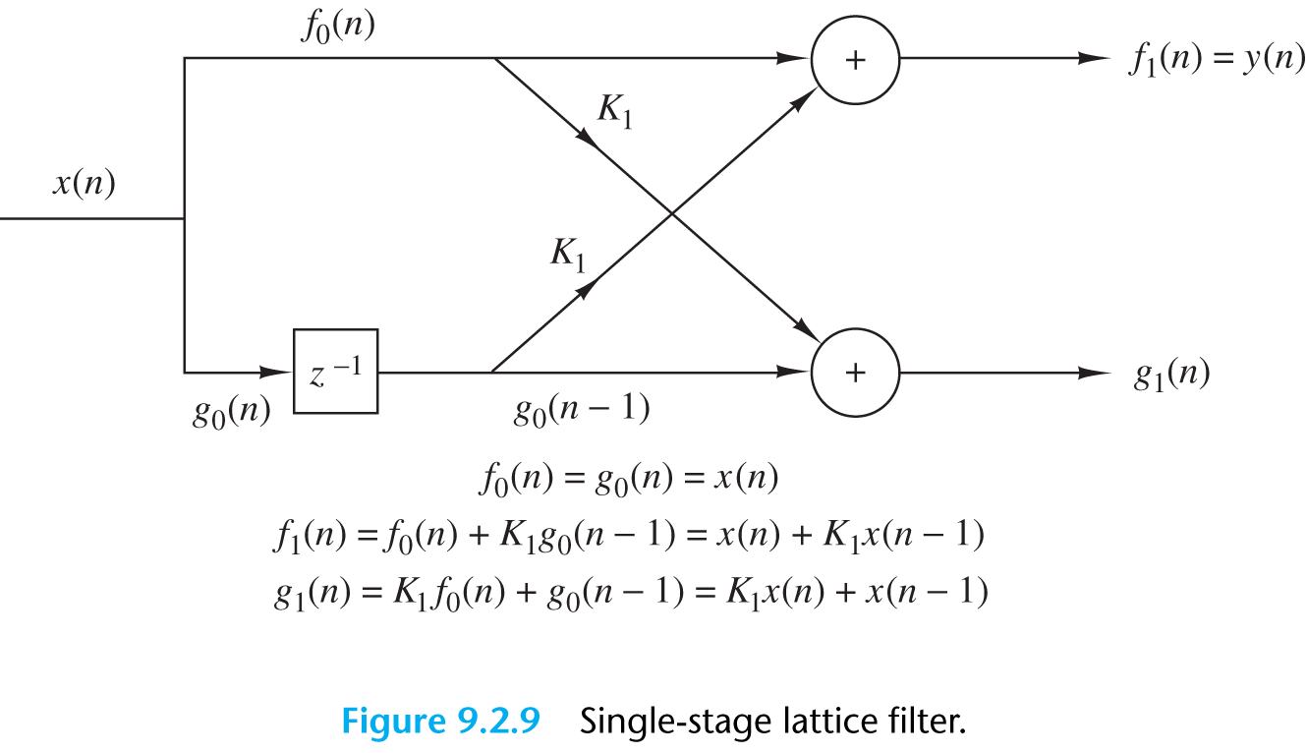
1、FIR滤波器格形结构

Slide 5
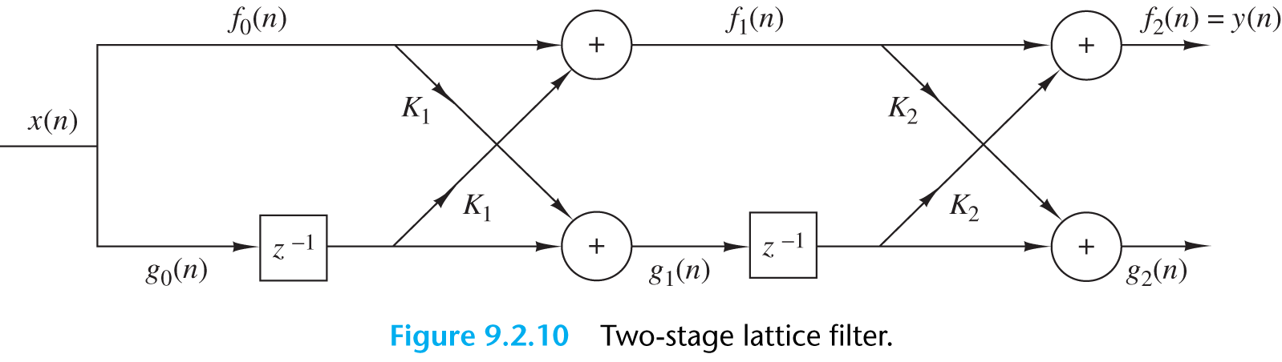
1、FIR滤波器格形结构

Slide 6
1、FIR滤波器格形结构

Slide 7
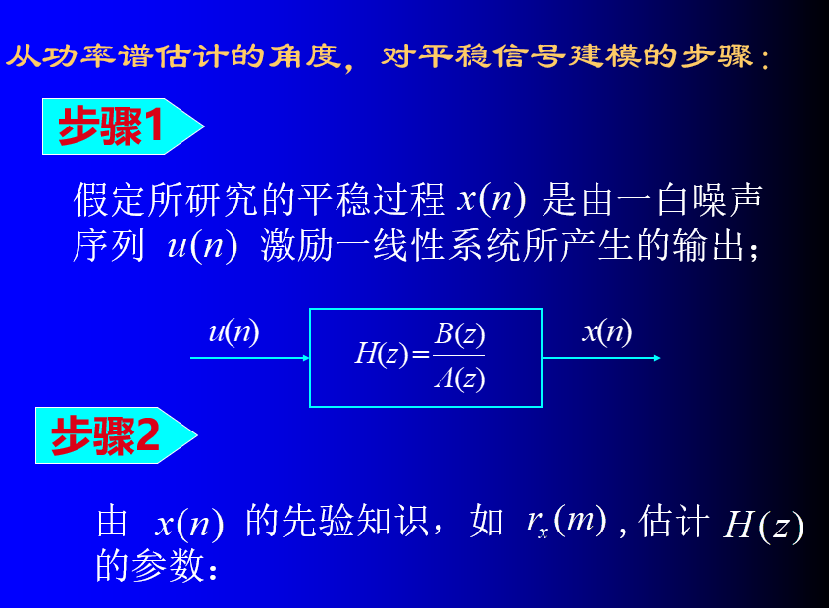
2、具有有理功率谱的平稳随机过程

Slide 8
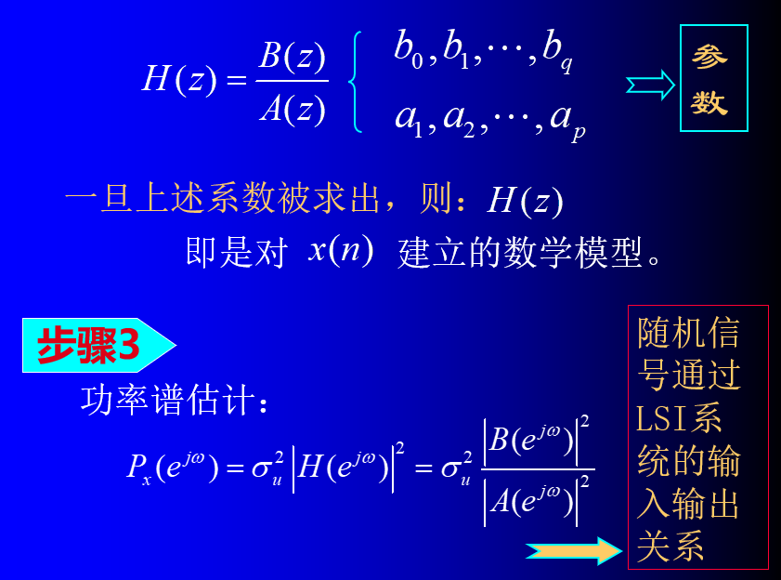
2、具有有理功率谱的平稳随机过程

Slide 9
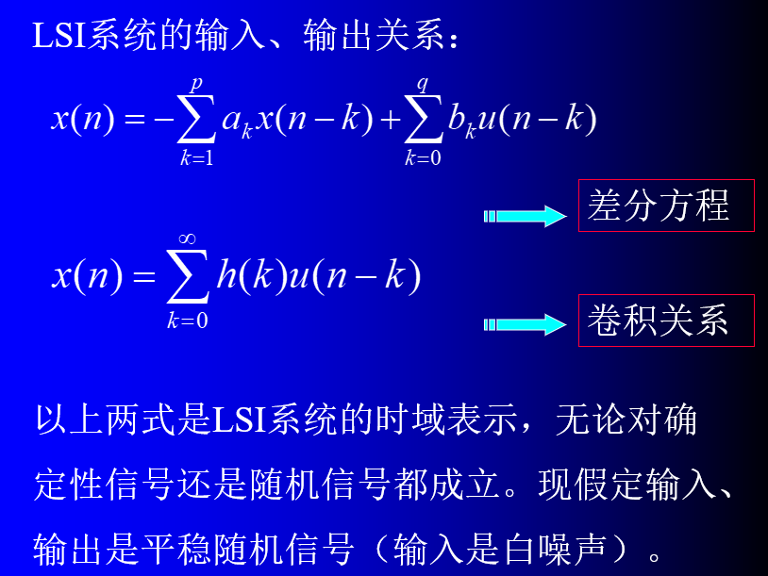
2、具有有理功率谱的平稳随机过程

Slide 10
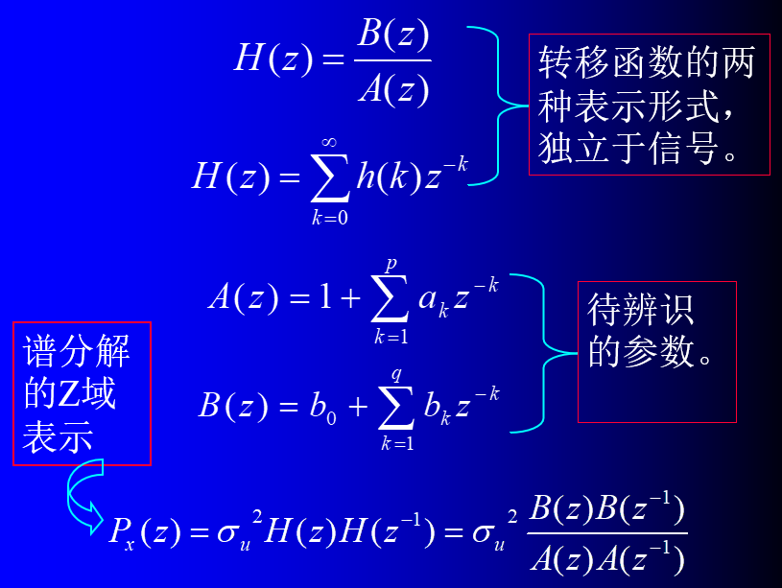
2、具有有理功率谱的平稳随机过程

Slide 11
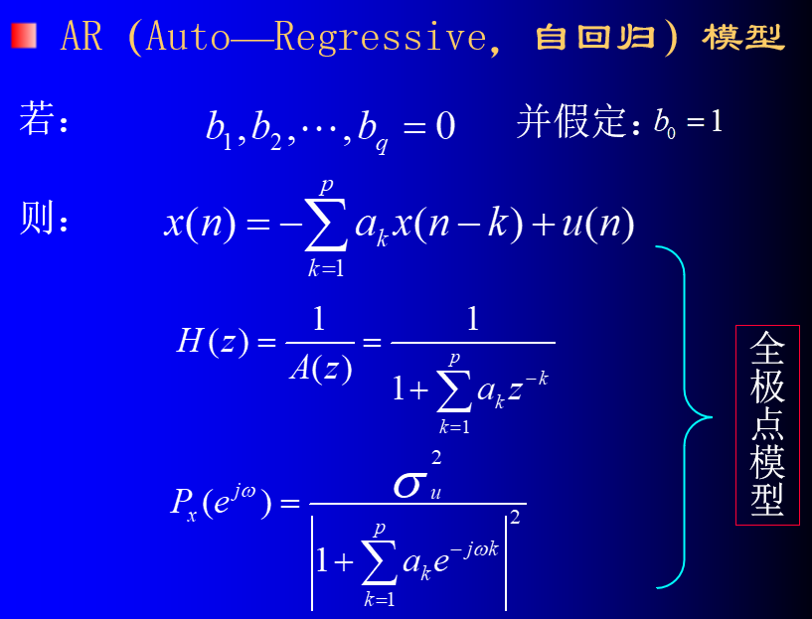
2、具有有理功率谱的平稳随机过程

Slide 12
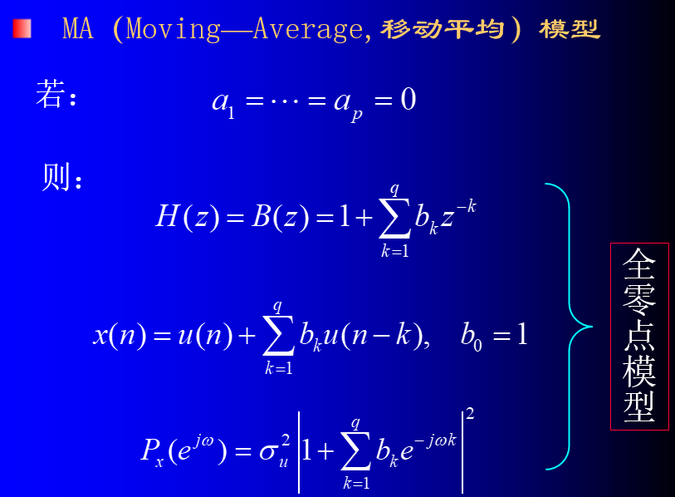
2、具有有理功率谱的平稳随机过程

Slide 13
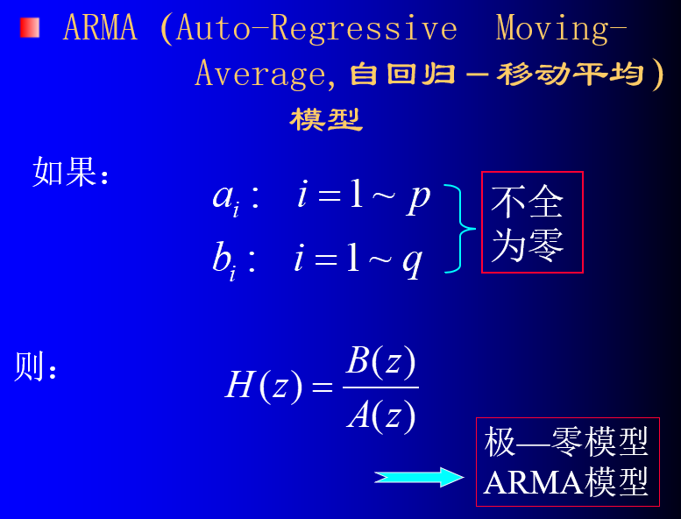
2、具有有理功率谱的平稳随机过程

Slide 14
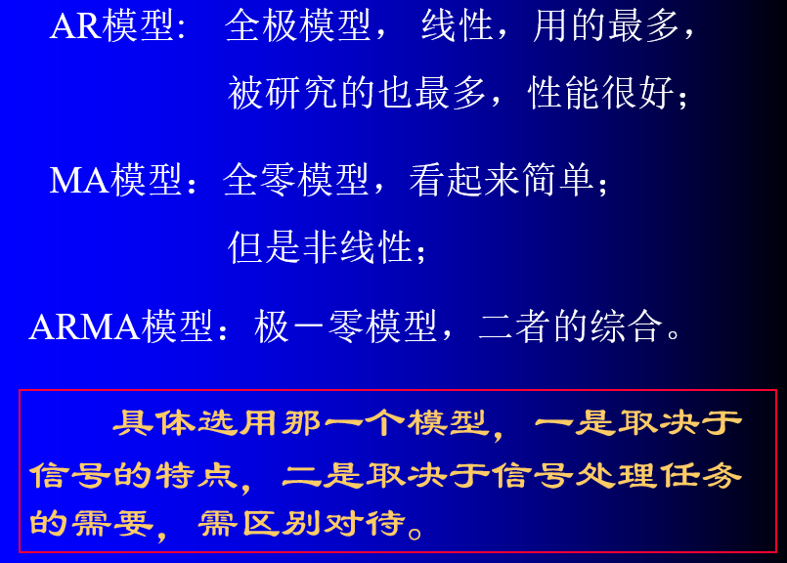
2、具有有理功率谱的平稳随机过程

Slide 15
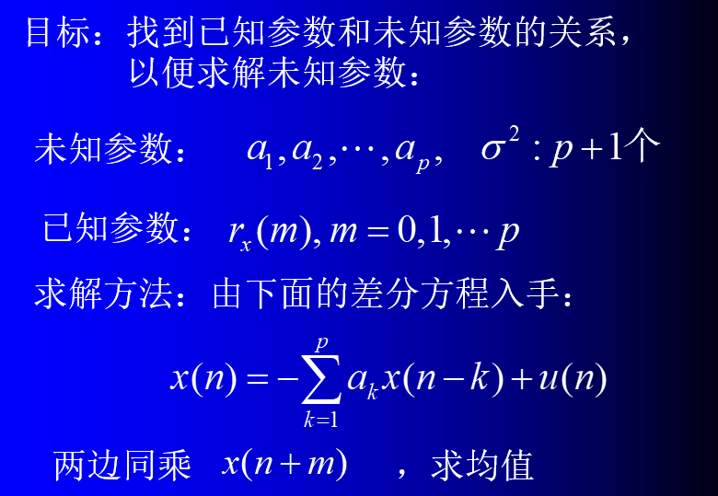
2、具有有理功率谱的平稳随机过程

Slide 16
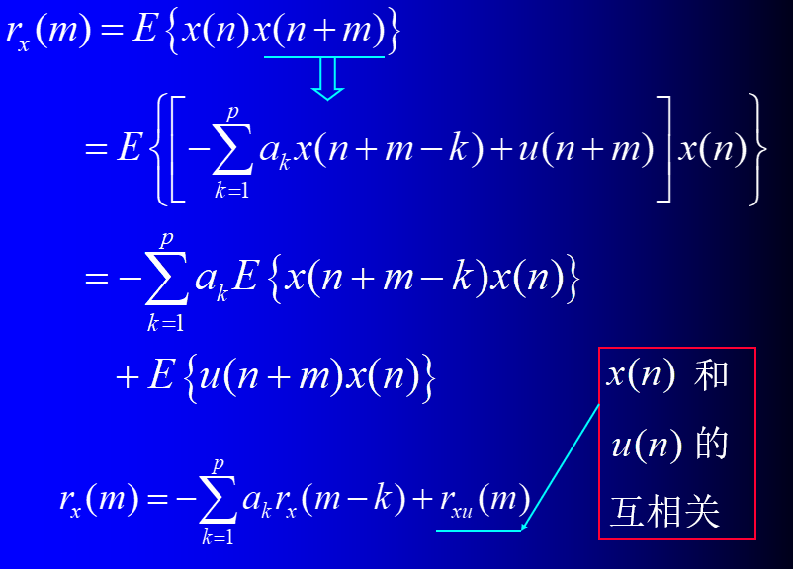
2、具有有理功率谱的平稳随机过程

Slide 17
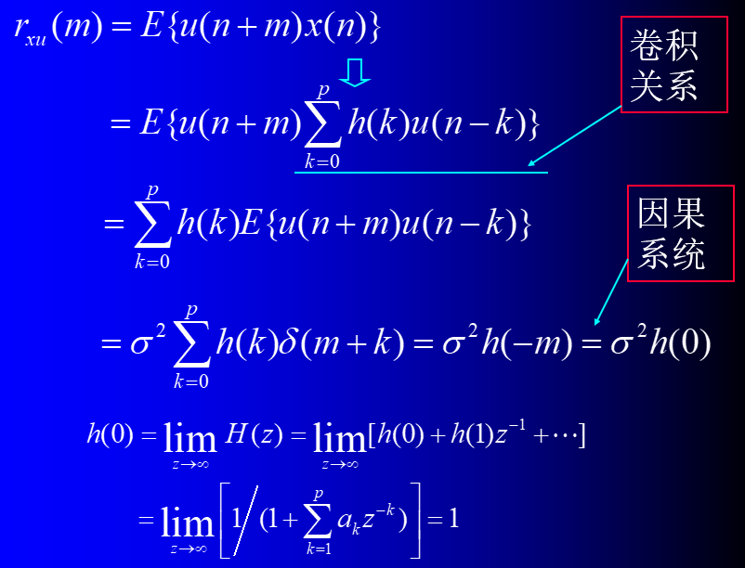
2、具有有理功率谱的平稳随机过程

Slide 18
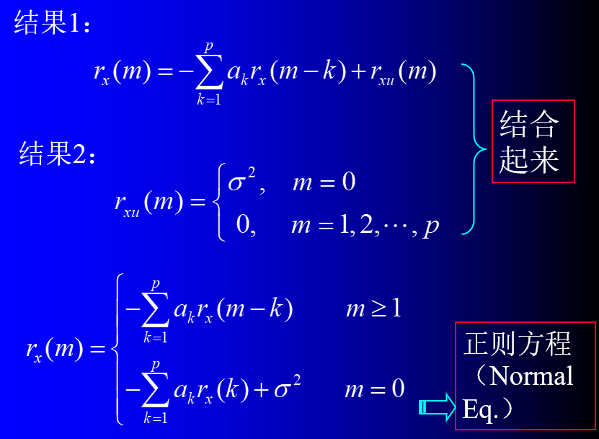
2、具有有理功率谱的平稳随机过程

Slide 19
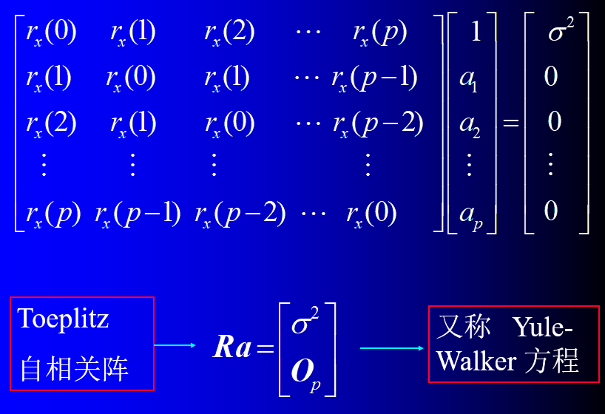
2、具有有理功率谱的平稳随机过程

Slide 20
3、前向和后向线性预测

Slide 21
3、前向和后向线性预测

Slide 22
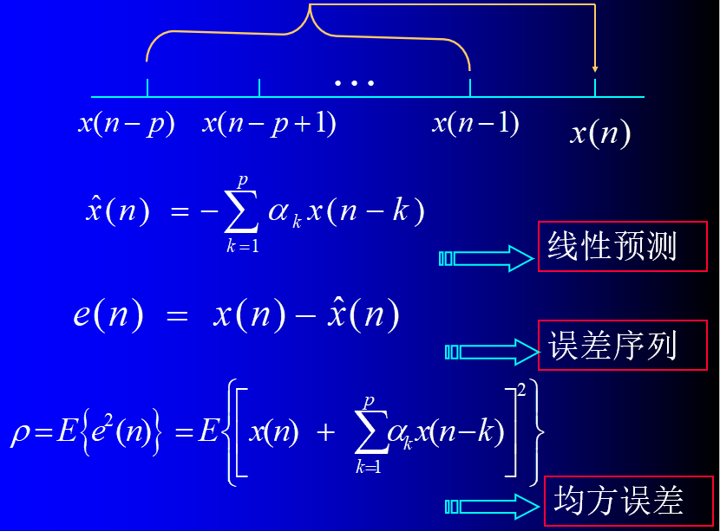
3、前向和后向线性预测

Slide 23
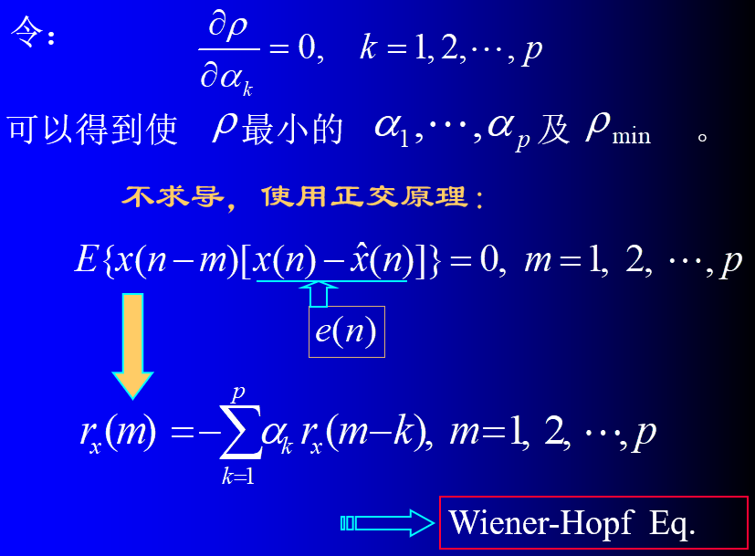
3、前向和后向线性预测

Slide 24
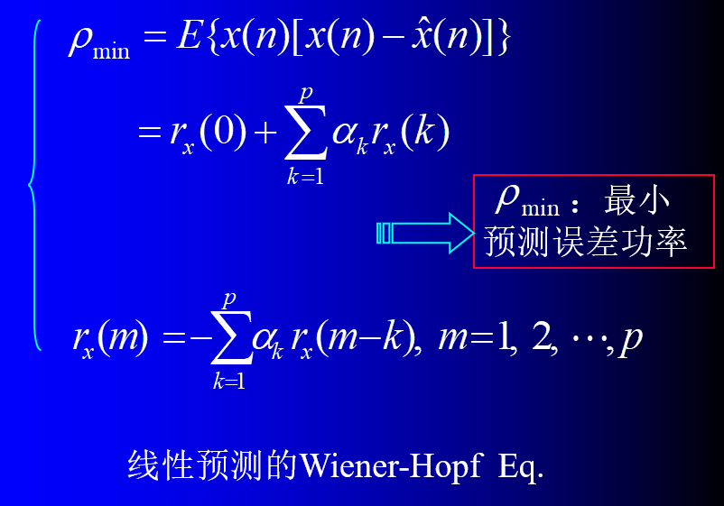
3、前向和后向线性预测

Slide 25
3、前向和后向线性预测

Slide 26
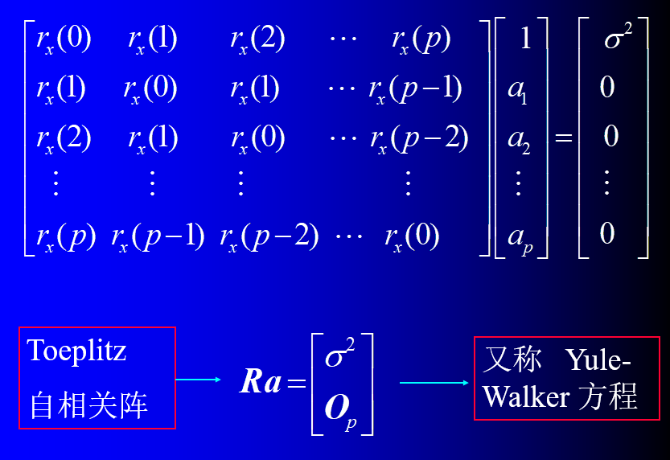
4、AR随机过程与线性预测的关系

Slide 27
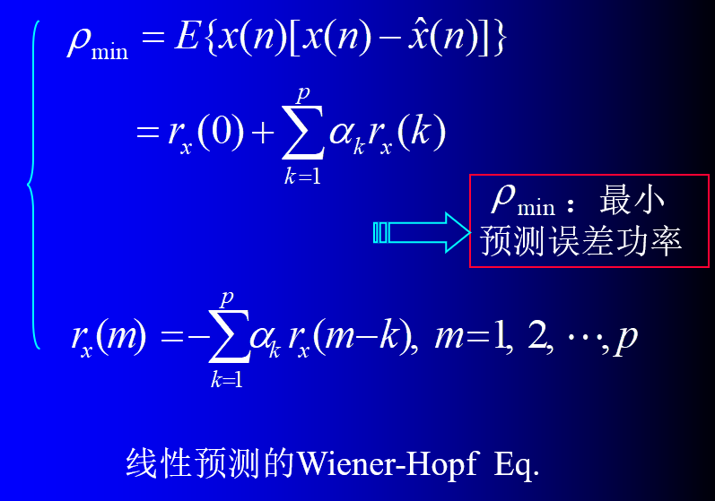
4、AR随机过程与线性预测的关系

Slide 28
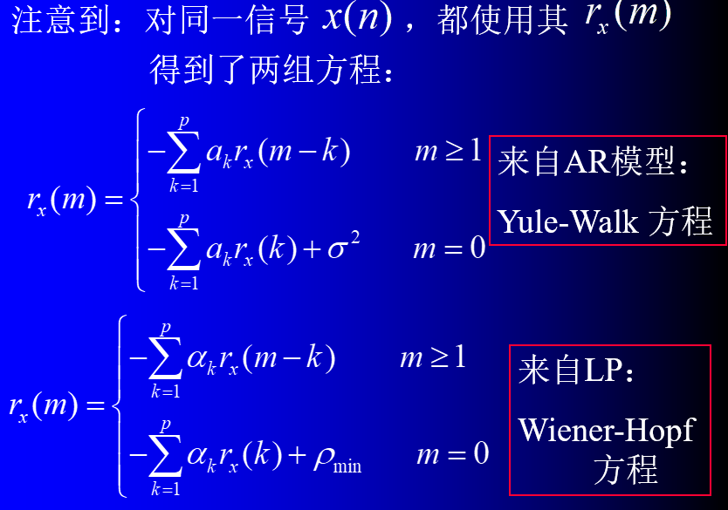
4、AR随机过程与线性预测的关系

Slide 29
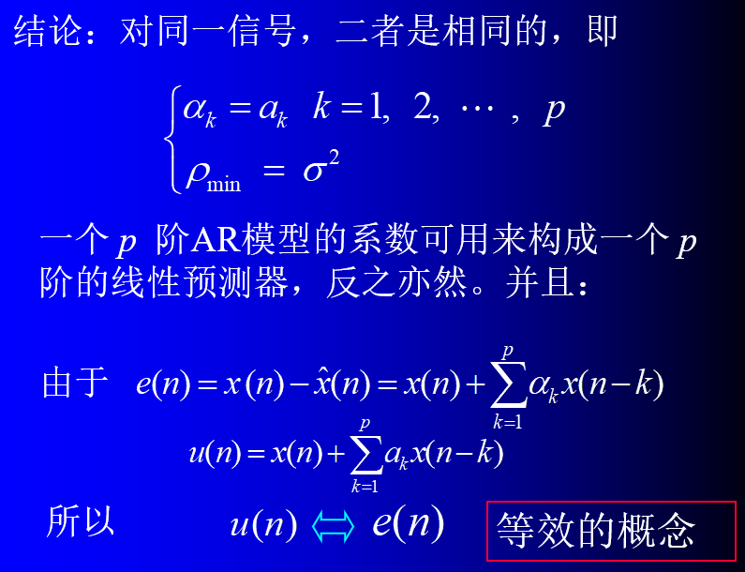
4、AR随机过程与线性预测的关系

Slide 30
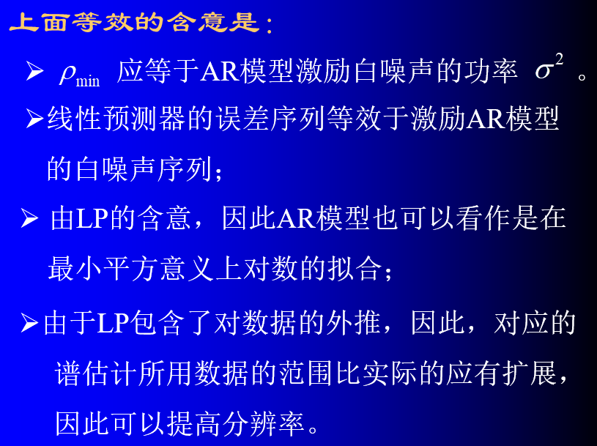
4、AR随机过程与线性预测的关系

Slide 31
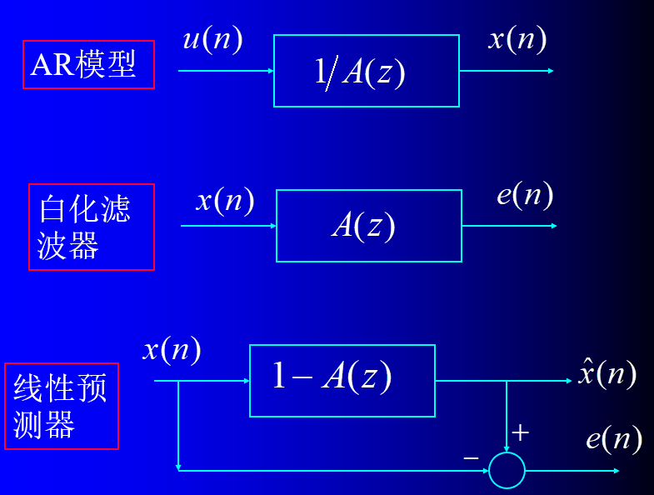
4、AR随机过程与线性预测的关系

Slide 32
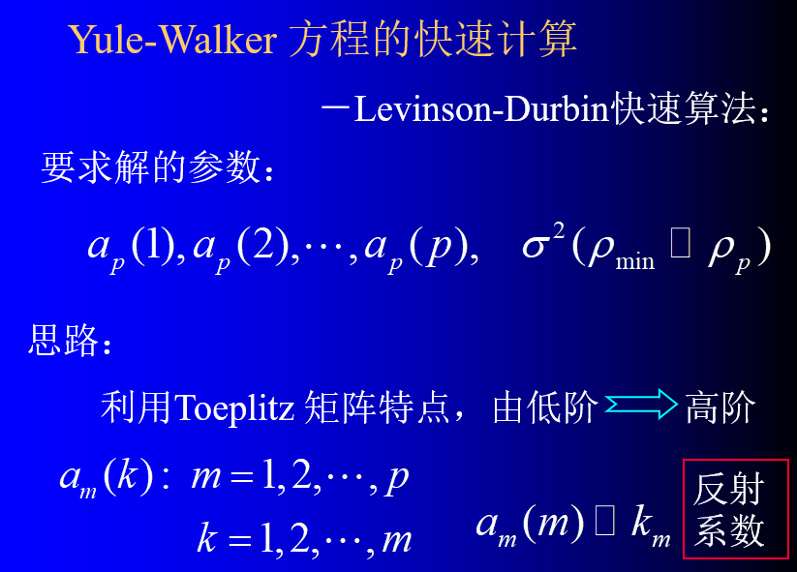
5、Yule-Walker方程/Wiener-Hopf方程的求解

Slide 33
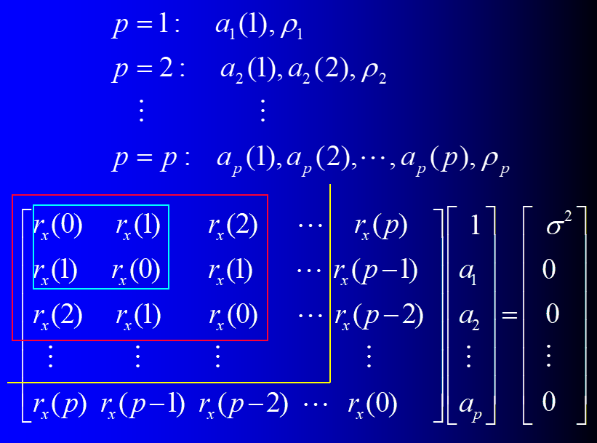
5、Yule-Walker方程/Wiener-Hopf方程的求解

Slide 34
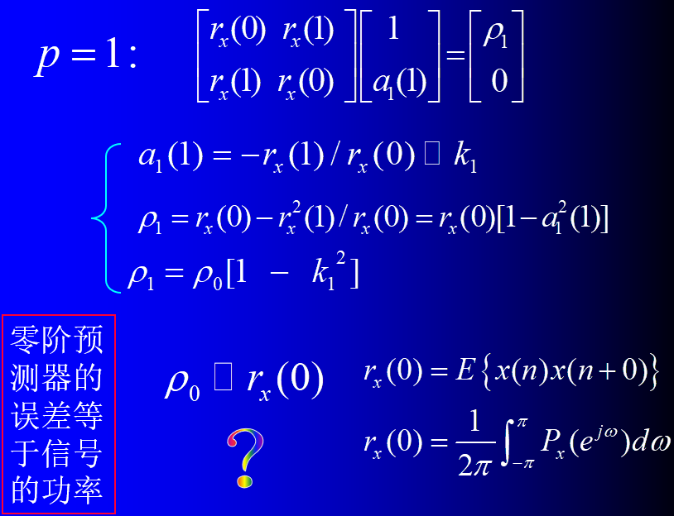
5、Yule-Walker方程/Wiener-Hopf方程的求解

Slide 35
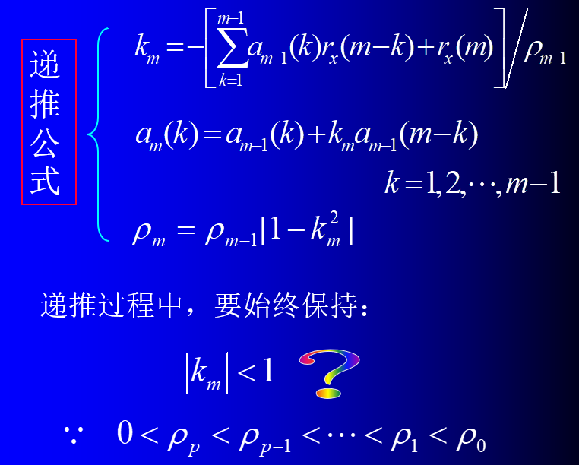
5、Yule-Walker方程/Wiener-Hopf方程的求解

Slide 36
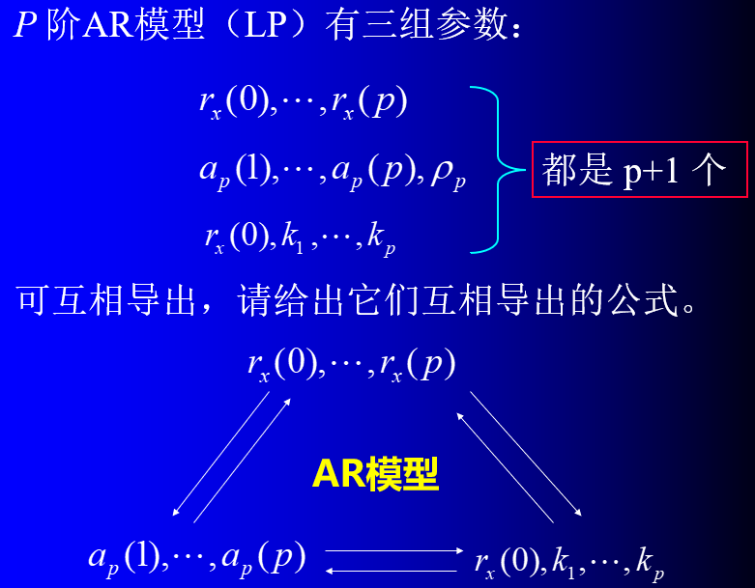
5、Yule-Walker方程/Wiener-Hopf方程的求解

